Slide 1

目标检测网络之yolov4
第九组
汇报人——张洪嘉

Slide 2
C
A
T
A
L
O
G
01
任务描述
02
设计思想
03
YOLOv4浅析
Notes:
© Copyright Showeet.com

Slide 3
YOLO简介
Introduction to yolo

Slide 4

目标检测
目标检测是为了解决图像里的物体是什么，在哪里的问题。输入一幅图像，输出的是图像里每个物体的类别和位置，其中位置用一个包含物体的框表示。
需要注意，我们的目标，同时也是论文中常说的感兴趣的物体，指我们关心的类别（行人检测只检测人，交通检测只关心交通工具等），或者数据集包含的类别，并不是图像里所有的物体都是目标，比如建筑，草坪也是物体，但他们常常是背景。
从计算机视觉的角度看，目标检测是分类+定位，从机器学习的角度看，目标检测是分类+回归。
一、任务描述

Slide 5
在YOLOv1提出之前，R-CNN系列算法在目标检测领域独占鳌头。R-CNN系列检测精度高，但是由于其网络结构是双阶段（two-stage）的特点，使得它的检测速度不能满足实时性，饱受诟病。
2016年，一种单阶段（one-stage）的目标检测网络——YOLO出现了。它的检测速度非常快，每秒可以处理45帧图片，能够轻松地实时运行。
YOLO 的核心思想就是把目标检测转变成一个回归问题，利用整张图作为网络的输入，仅仅经过一个神经网络，得到bounding box（边界框） 的位置及其所属的类别。
二、设计思想
目标检测架构分为两种，一种是two-stage，一种是one-stage，区别就在于 two-stage 有region proposal 过程，类似于一种海选过程，网络会根据候选区域生成位置和类别，而 one-stage 直接从图片生成位置和类别。
今天提到的 YOLO 就是一种 one-stage 方法。
YOLO 是 You Only Look Once 的缩写，意思是神经网络只需要看一次图片，就能输出结果。

Slide 6
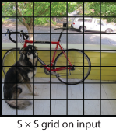
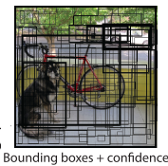
YOLO的检测方法：
将输入图像划分为 S×S 网格（grid），比如这里划分成 7×7=49 个 grid，如果目标的中心落入网格单元，则该网格单元负责检测该目标。注意不是整个物体落入单元格，只需要物体中心在即可。
每个网格单元预测 B（图中B=2） 个边界框和这些框的置信度得分。这个分数反映这个框包含物体的概率 Pr(Object) 以及预测框的位置准确性 IOU，所以置信分数也由这两部分定义：
每个 bounding box 都要包含 5 个预测值，x, y, w, h, confidence。（x,y）框是中心相对于网格单元的坐标，w 和 h 是框相当于整幅图的宽和高，confidence 代表该框与 ground truth 之间的 IOU（框里没有物体分数直接为 0 ）

Slide 7
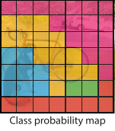
YOLO的检测方法：
因为位置和类别需要同时预测，所以每个单元格除了输出 bounding box ，也输出物体的条件概率（该物体属于某一类的概率，当然这些概率以包含对象的网格单元为条件）。每个网格单元输出一个概率集合，不考虑这个 grid 预测几个 bounding box。
测试阶段，在测试时，我们将条件分类概率与各个框的置信度预测相乘，作为每个框特定于每个类的置信分数（这个分数编码了类别和位置两部分信息）。

Slide 8
三、yolov4
浅析
BRIEF ANALYSIS

Slide 9
YOLOV4
‘‘
简介
在深度学习中，有很多技巧可以提高卷积神经网络的检测精度。有些
技巧只能针对特定的模型，而有些技巧适用于大多数模型、任务和数
据集，比如batch-normalization、residual-connections等。
所有的这些技巧只有通过实际的实验，才能证明其有效性。YOLOv4就
对其中的一些常用技巧进行了大量的测试，最终选择了这些有用的技
巧：WRC、CSP、CmBN、SAT、 Mish activation、Mosaic data augmentation、CmBN、DropBlock regularization 和 CIoU loss。
YOLOv4在传统的YOLO基础上，加入了这些实用的技巧，实现了检测速度和精度的最佳权衡。实验表明，在Tesla V100上，对MS COCO数据集的实时检测速度达到65 FPS，精度达到43.5%AP。

Slide 10
YOLOV4
‘‘
主要贡献
1.开发了一个高效而强大的目标检测模型。它使每个人都可以使用
1080ti或2080ti的GPU来训练一个超快速和精确的目标检测器
。
2.在检测器的训练中，验证了最先进的BoF（免费包）和BoS（特殊包）对目标检测性能的影响。
3.对当前先进的目标检测方法进行了改进，使之更有效，并且更适合在单GPU上训练；这些改进包括CBN、PAN、SAM等。

Slide 11
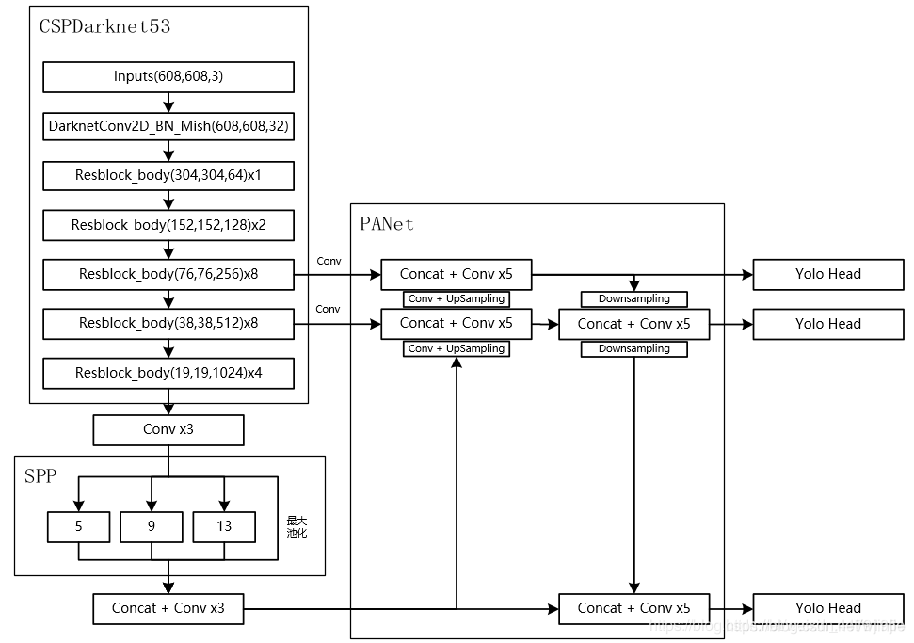
网络结构
YOLOV4
‘‘
最简单清晰的表示： YOLOv4 = CSPDarknet53（主干） + SPP附加模块（颈） + PANet路径聚合（颈） + YOLOv3（头部）

Slide 12
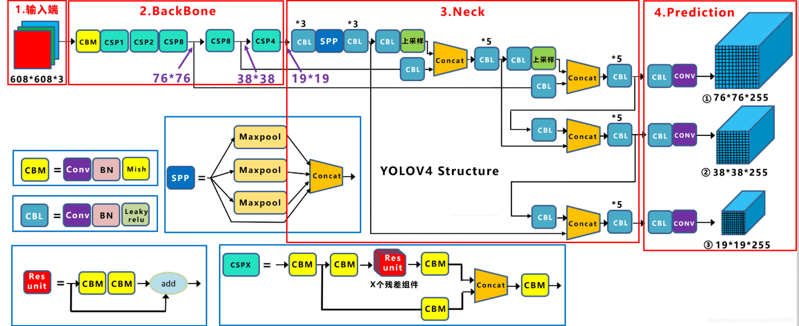
整体结构
YOLOV4
‘‘
输入端：这里指的创新主要是训练时对输入端的改进，主要包括Mosaic数据增强、cmBN、SAT自对抗训练
BackBone主干网络：将各种新的方式结合起来，包括：CSPDarknet53、Mish激活函数、Dropblock
Neck：目标检测网络在BackBone和最后的输出层之间往往会插入一些层，比如Yolov4中的SPP模块、FPN+PAN结构
Prediction：输出层的锚框机制和Yolov3相同，主要改进的是训练时的损失函数CIOU_Loss，以及预测框筛选的nms变为DIOU_nms

Slide 13
YOLOV4
Tricks总结
‘‘
文献中作者将前人的工作主要归纳为Bag of freebies和Bag of specials。前者归纳的tricks是指只在训练阶段增加耗时，不影响推理（测试）过程中的时间消耗，称为"赠品"；后者归纳的tricks是指会略微增加推理过程的时间消耗，但可以显著的提升模型的性能，称为"特价"。

Slide 14

YOLOV4
改进方法
‘‘
（1）Mosaic
这是作者提出的一种新的数据增强方法，该方法借鉴了CutMix数据增强方式的思想。CutMix数据增强方式利用两张图片进行拼接，但是Mosaic使利用四张图片进行拼接。
Mosaic数据增强方法有一个优点：拥有丰富检测目标的背景，并且在BN计算的时候一次性会处理四张图片！

Slide 15
YOLOV4
改进方法
‘‘
（2）SAT
SAT是一种自对抗训练数据增强方法，这一种新的对抗性训练方式。在第一阶段，神经网络改变原始图像而不改变网络权值。以这种方式，神经网络对自身进行对抗性攻击，改变原始图像，以制造图像上没有所需对象的欺骗。在第二阶段，用正常的方法训练神经网络去检测目标。

Slide 16
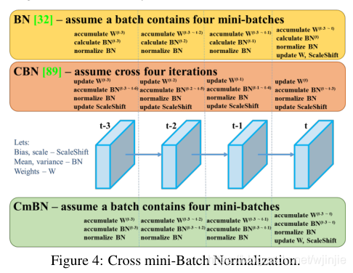
‘‘
YOLOV4
改进方法
（3）CmBN
CmBN的全称是Cross mini-Batch Normalization，定义为跨小批量标准化（CmBN）。CmBN 是 CBN 的改进版本，它用来收集一个batch内多个mini-batch内的统计数据。BN、CBN和CmBN之间的区别具体如下图所示：

Slide 17
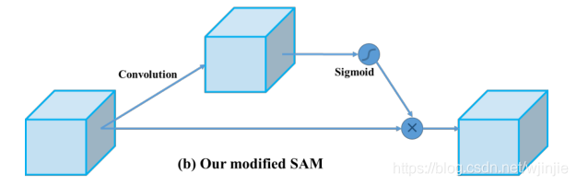
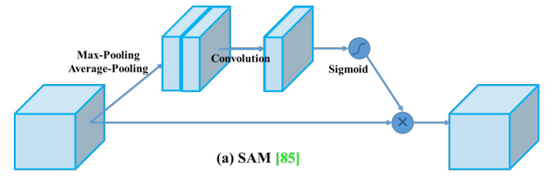
‘‘
YOLOV4
改进方法
（4）修改过的SAM
作者在原SAM（Spatial Attention Module）方法上进行了修改，将SAM从空间注意修改为点注意。对于常规的SAM，最大值池化层和平均池化层分别作用于输入的feature map，得到两组shape相同的feature map，再将结果输入到一个卷积层，接着是一个Sigmoid 函数来创建空间注意力。
在YOLOv4中，对原来的SAM方法进行了修改。如下图所示，修改后的SAM直接使用一个卷积层作用于输入特征，得到输出特征，然后再使用一个Sigmoid 函数来创建注意力。作者认为，采用这种方式创建的是点注意力。

Slide 18
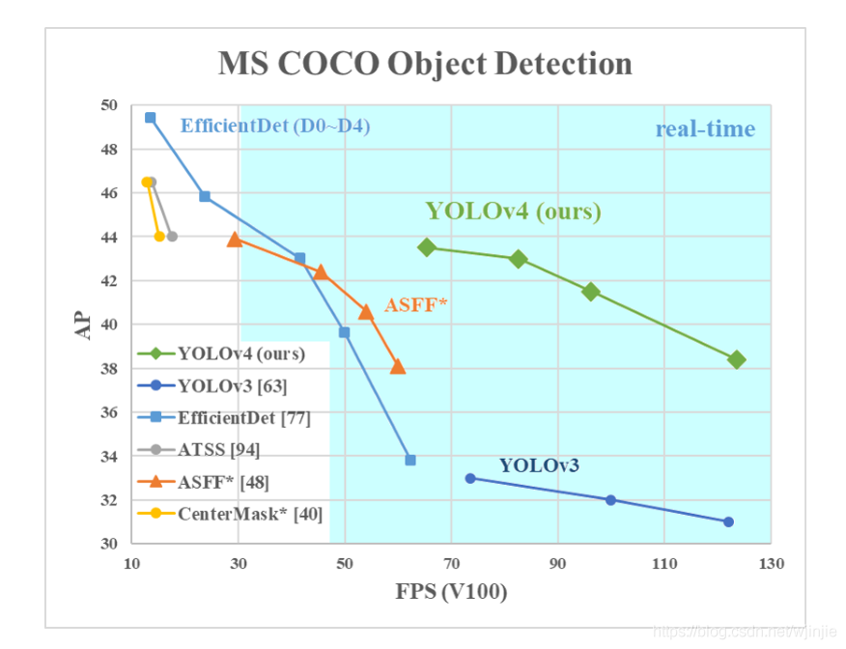
性能对比
‘‘
YOLOv4的检测速度比EfficientDet快两倍，性能相当。将
YOLOv3的AP和FPS分别提高10%和12%，具体性能对比可见下表：

Slide 19
YOLOV4
优点总结
‘‘
与其它先进的检测器相比，对于同样的精度，YOLOv4更快（FPS）；对于同样的速度，YOLOv4更准（AP）。
YOLOv4能在普通的GPU上训练和使用，比如GTX 1080Ti和GTX 2080Ti等。
论文中总结了各种Tricks（包括各种BoF和BoS），给我们启示，选择合适的Tricks来提高自己的检测器性能。

Slide 20
THANKS
THANKS FOR YOUR LISTENING
2020.10.23

